Slide 1

Магистерская программа «Педагогические технологии в профессиональном образовании»
Кафедра профессиональной педагогики и психологии

Slide 2

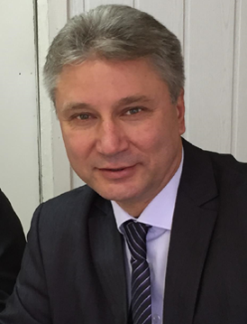
Уткин Анатолий Валерьевич доктор педагогических наук, профессор кафедры профессиональной педагогики и психологии
Руководитель программы

Slide 3
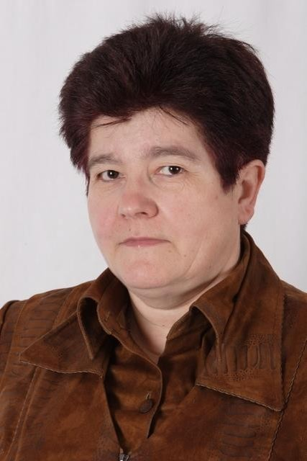
Идеолог и первый руководитель программы магистратуры
Эрганова Наталья Евгениевна, доктор педагогических наук, профессор

Slide 4
Социальная миссия магистерской программы
Подготовка магистров профессионального обучения как технологов образовательного процесса, востребованных в образовательных организациях профессионального образования.
Программа обеспечивает методическую, проектировочную и научно-исследовательскую подготовку магистров профессионального обучения, способных в процессе проектно-исследовательской деятельности создавать условия и ресурсы, обеспечивающие развитие педагогических инноваций в образовательном процессе

Slide 5
Программа предназначена
руководителям образовательных организаций СПО И ДПО;
педагогам образовательных организаций высшего, среднего и дополнительного профессионального образования;
методистам и др.

Slide 6
Основные отраслевые дисциплины:
«Проектирование и экспертиза программ в образовании»
«Проектирование образовательной среды»;
«Инновационные технологии в профессиональном образовании»
«Педагогические измерения результатов обучения»
«Коучинг в профессиональном образовании»;
«PR-технологии в профессиональном образовании» и др.

Slide 7
Результаты обучения в магистратуре
способность и готовность разрабатывать научно- методическое обеспечение реализации образовательных программ с учетом образовательных потребностей работодателей и обучающихся;
способность оценивать соответствие условий реализации образовательной программы нормативным требованиям;
способность управлять образовательными системами; проектировать и внедрять в образовательный процесс
профессионально-педагогические технологии и педагогические инновации и др.

Slide 8
По окончании магистерской программы выпускник может претендовать на должности:
руководителя образовательной организации системы СПО и ДПО
Заместителя директора
Преподавателя по программам профессионального обучения СПО и ДПО
Методиста
Заведующего отделением

Slide 9
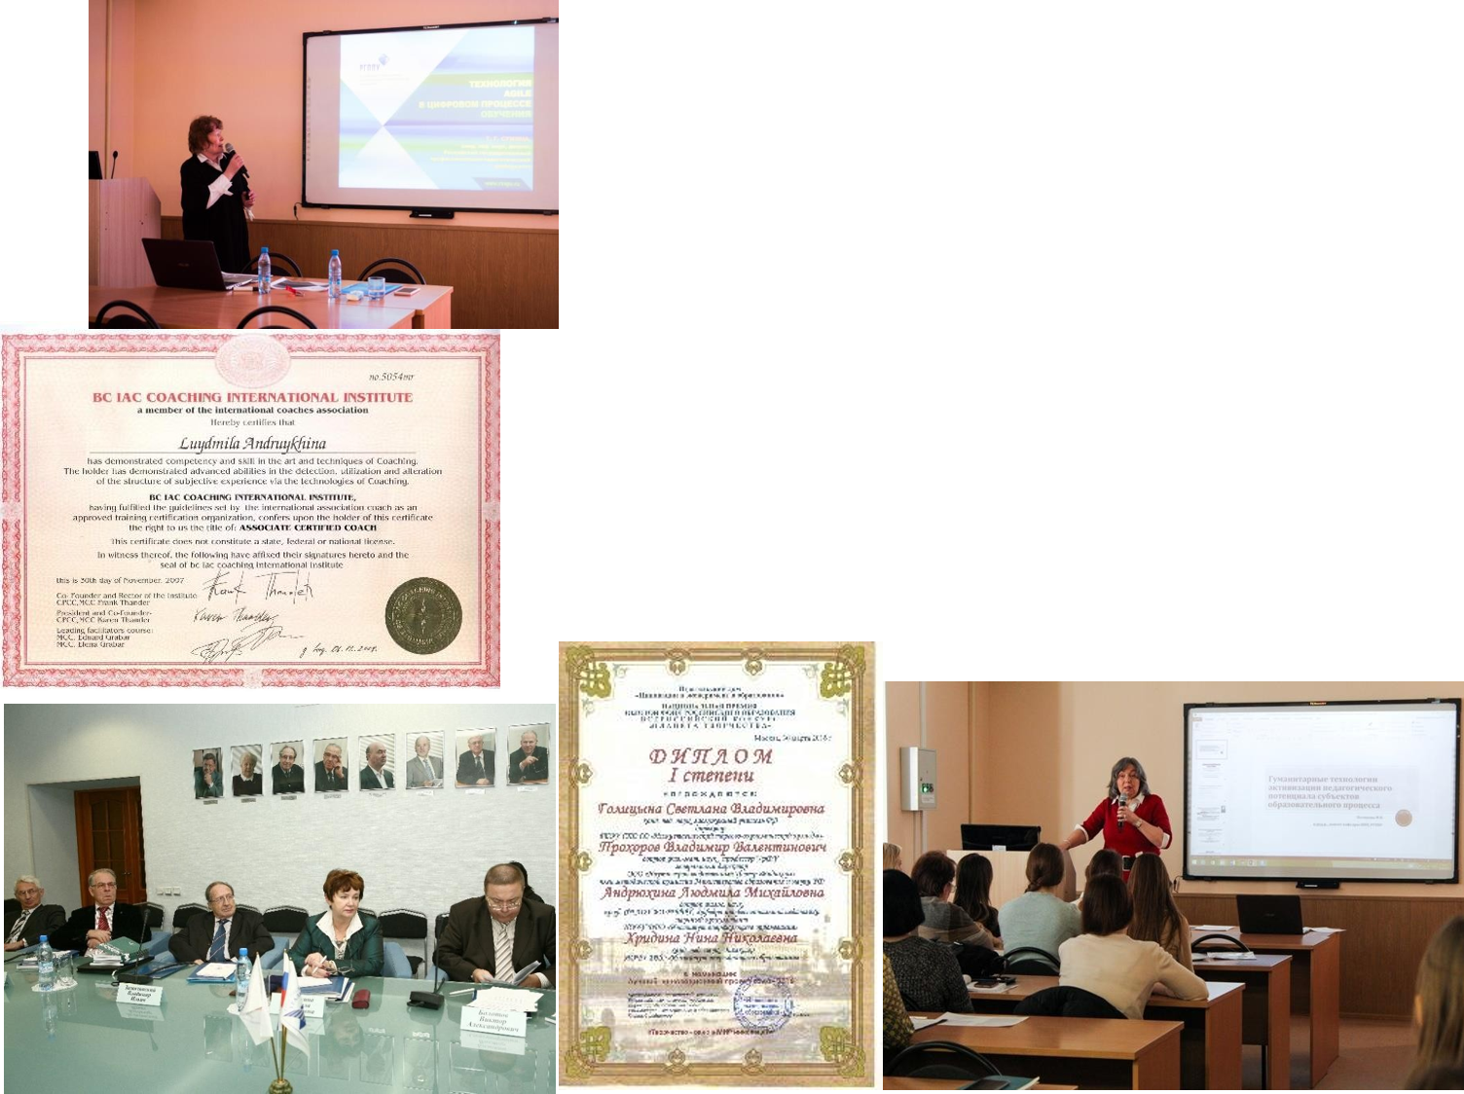
Принцип научности
Проведение исследований по проблемам теории и методологии профессионального образования и использование полученных результатов в практике обучения магистров
Участие в научно-практических конференциях
(Москва, Екатеринбург, Ялта, Кострома и др.)
Организация и проведение научно-методических семинаров, конференций, практикумов

Slide 10
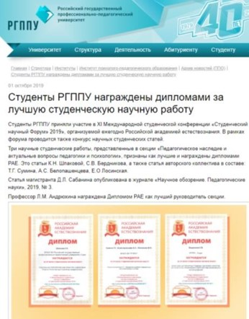
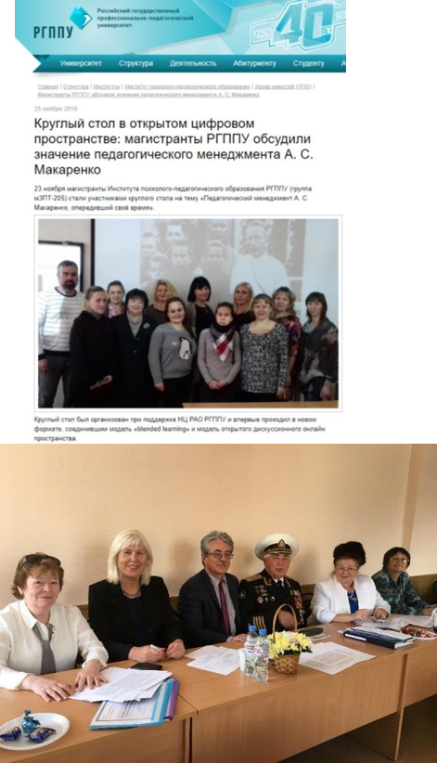
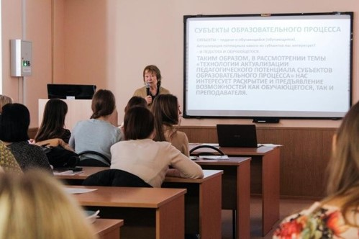
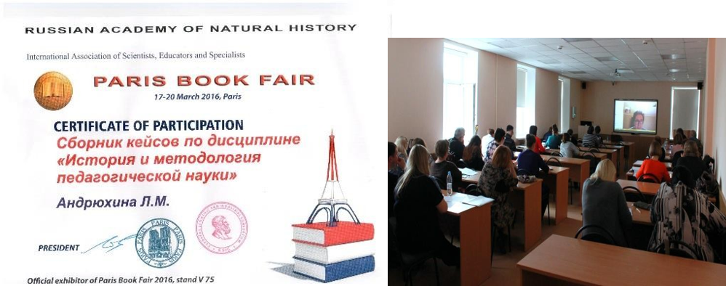
Принцип проектного подхода
Подразумевает систему взаимоувязанных целей и программ их достижения, представляющих собой комплекс научно-исследовательских, педагогико-проектировочных, организационно-методических, ресурсных и других мероприятий.

Slide 11
С 2014 г. программу успешно завершили более тридцати магистрантов и 80% - на
«отлично».

Slide 12
Контакты
Научный руководитель программы магистратуры «Педагогические технологии в профессиональном образовании»
Уткин Анатолий Валерьевич
e-mail: ava-utkin@yandex.ru

